Slide 1
La naissance d’un monothéisme juif
dans un monde polythéiste
Emmanuel Oger, collège Saint-Mars-la-Jaille.
Elisabeth Poisson, collège Volney, Craon.

Slide 2
Démarche
Une carte est construite sur les 3 séquences (voir fichier carte_3 sequences) sur les mythes. Pour l’empire romain, l’emploi d’une feuille de calque permettra de superposer les idées sans surcharger la carte.
Un schéma est également complété durant toute la séquence sur le judaïsme (voir fichier Schéma).
La séquence peut être proposée avec utilisation de l’outil numérique (itinéraire via Google earth, voir fichier Judaïsme.kmz) ou avec des fiches de travail.

Slide 3
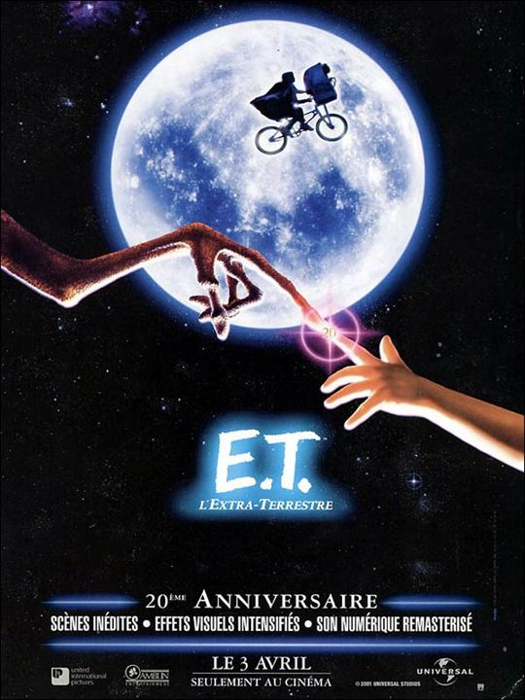
I. Quel récit fondateur les Juifs nous ont-ils transmis ?
A. Le récit fondateur
Etapes 1 et 2
Compétence travaillée : Raisonner, justifier une démarche et les choix effectués.
1. Le contenu et ses représentations dans l’histoire
Fiche d’activité 1.
http://www.allocine.fr/film/fichefilm_gen_cfilm=29718.html
Bande annonce du film E.T. l'extra-terrestre de Steven Spielberg de 1982.
Consignes :
Etape 1
1. Regarde la bande annonce.
2. Observe l’affiche du film.

Slide 4
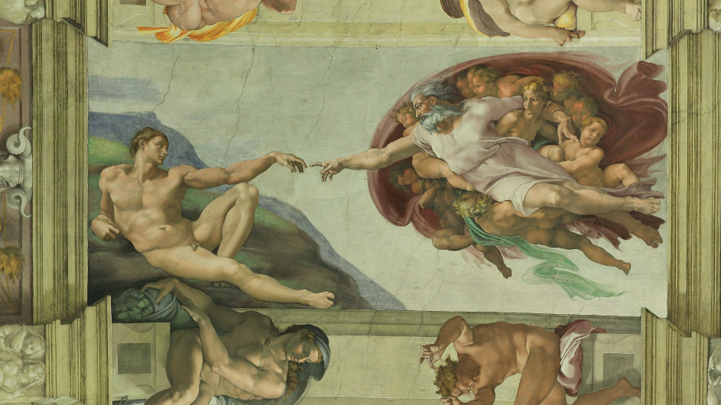
http://www.vatican.va/various/cappelle/sistina_vr/index.html
Site du Vatican présentant la Chapelle Sixtine, peinte par Michel-Ange.
Consignes :
Etape 2
3. Clique sur le lien ci-dessus.
4. Recherche la scène dont se serait inspiré Steven Spielberg pour son film E.T. l'extra-terrestre.
5. Réalise une capture d’écran de la scène repérée.
6. Ouvre un logiciel de traitement de texte, colle l’image. Mets également le lien internet où tu as trouvé cette image (la source) et décris-là.
Coup de pouce fiche d’activité n°1
Question 6 :
- Pour décrire :
• J’observe / Je vois
• Délimiter les différentes parties de cette fresque pour mieux la décrire.
- Pour justifier : peut-être / sans doute.
Coup de pouce fiche d’activité n°1
Question 4 : observe attentivement le plafond de la salle.

Slide 5
Exemples de productions d’une classe de 6e (Collège Volney de Craon)
à l’issue de la 1ère séance
Elève rencontrant des difficultés à l’écrit
(après correction de l’orthographe et de la ponctuation mais pas du contenu)
Sur l'image, je vois un homme déshabillé et un homme qui a de la barbe grise. Les deux hommes se rapprochent pour se toucher le doigt. Il y a beaucoup de personnes autour.
L'homme à droite est peut-être Jésus-Christ. L'autre homme, je ne sais pas comment il s'appelle. J'ai remarqué que juste à côté d'eux, il y a un homme et je pense, qu’il essaye de faire la même chose car il est dans la même direction et dans la même posture que l'homme nu. L'homme qui est à côté est déshabillé aussi et les deux hommes déshabillés se regardent dans les yeux.
L'homme âgé essaye peut-être de remettre l'homme qui est allongé debout.
Binôme constitué de deux élèves rencontrant des difficultés à l’écrit
Sur cette fresque nous voyons que a gauche il y a un homme nu qui a l'air asser jeunne est a droite un homme vêtu d'une tunique blanche il a des cheveux gris et blanc est il a une barbe gris et blanc il est assé vieux est il est entouré de personne nu .nous pensons que sans doute il essaye de se touché avec leur doigt.

Slide 6
Binômes hétérogènes :
Exemple 1 :
La ressemblance entre l'image et le film, c'est que l'homme barbu avec des cheveux gris ressemble au personnage de ET. Cet homme descend du ciel puis touche le doigt de l'homme représenté nu. Cela donne une étincelle comme dans E.T. L'homme barbu est peut-être un dieu et l'homme nu est Adam.
Exemple 2 :
Sur cette fresque je remarque deux hommes qui se touchent les mains au centre l'image. A gauche je vois un homme nu sur une falaise et à droite un homme vêtu d'une tunique rose, ce personnage est probablement un dieu venant du ciel.
L'affiche de E.T. a aussi les deux personnages qui se touchent la main. Sur la première page de la bible on remarque les deux mains encore une fois.
Sans doute les deux mains qui se touchent veut dire la relation entre le ciel et la terre, les hommes et les dieux.
Binômes homogènes constitués d’élèves à l’aise à l’écrit :
Exemple 1 :
Dans cette image, la scène représentée est la même que la scène sur l'affiche de E.T. l'extraterrestre. Au centre, j'observe que deux hommes font le même geste que E.T. et le petit garçon sur l'affiche. C'est-à-dire, ils tendent leur index de façon à ce qu'ils se touchent. Les personnages sont nus sauf un homme qui est en robe. A droite, je remarque que les enfants et l'homme en robe sont comme dans une fleur. Les deux hommes sont peut-être des dieux. L'homme de gauche est assez musclé.

Slide 7
Exemple 2 :
Comme dans le film E.T. et comme dans la bible, les personnages se touchent avec leurs doigts pour construire le monde. Nous remarquons qu'au centre de la fresque se trouve deux hommes qui se touchent les doigts. A gauche, nous voyons un homme nu sur une sorte de montagne. A droite, nous voyons un homme descendant du ciel, habillé d'une tunique, avec une barbe et des cheveux gris. Derrière ce dernier se trouve plusieurs personnes nus.

Slide 8
Remarques
Points positifs :
- La séance qui s’est déroulée au CDI, a duré une heure. Les élèves sont facilement rentrés dans l’activité proposée. Le visionnage de la bande-annonce du film E.T (que la moitié de la classe connaissait déjà) a tout de suite suscité leur intérêt.
- Les élèves ont trouvé avec une rapidité déconcertante la fresque de Michel Ange sur le site de la Chapelle Sixtine.
Difficultés rencontrées :
- Aucun élève ne connaissait l’outil permettant une capture d’écran, il faut prévoir un temps pour leur expliquer son maniement.
- La plupart des élèves se sont lancés dans la rédaction de leur texte sans passer par une phase de brouillon manuscrit. Je leur ai donc demandé à tous de passer par cette phase préalable pendant l’activité.
- Certains élèves lors de leur description de la fresque essaient coûte que coûte de retrouver E.T dans les personnages représentés. Cet écueil peut-être évité au moment du lancement de l’activité en replaçant sur une frise chronologique la fresque de Michel Ange et le film de Spielberg.
- Tous les binômes ont réalisé une description assez précise de la fresque. En revanche, certains n’ont pas réussi à formuler d’hypothèses sur l’identité des personnages.

Slide 9
Au commencement, Dieu créa le ciel et la Terre. Dieu dit : “Que la lumière soit“ et la lumière fut. Il sépara la lumière et les ténèbres. Il appela la lumière “jour“ et les ténèbres “nuit“. (Premier jour) Dieu sépara les eaux au-dessous du ciel d’avec les eaux au-dessus. (deuxième jour) Dieu dit : “Que les eaux sous le ciel s’amassent en un seul lieu et qu’apparaisse le continent“ et il en fut ainsi. Dieu appela le continent “terre“ et la masse des eaux “mers“. Il dit : “Que la terre produise de la verdure, de l’herbe portant semence, des arbres fruitiers“. (Troisième jour) Dieu dit : “Qu’il y ait des luminaires¹ au ciel pour séparer le jour et la nuit et qu’ils éclairent la terre“. (Quatrième jour) Dieu dit : “Que les eaux grouillent d’êtres vivants et que des oiseaux volent au-dessus de la terre“. (cinquième jour) Dieu dit: “Que de la terre sortent des êtres vivants : bestiaux, reptiles, bêtes sauvages. Faisons l’homme à notre image.“ L’homme et la femme, il les créa. [Dieu modela l’homme avec la glaise du sol, il insuffla dans ses narines une haleine de vie et l’homme devint un être vivant. […] Alors, Dieu fit tomber une torpeur sur l’homme, qui s’endormit. Il prit une de ses côtes et referma la chair à sa place. Puis de la côte qu’il avait tirée de l’homme, Dieu façonna une femme et la mena à l’homme. […] Tous deux étaient nus, l’homme et sa femme, et ils n’avaient pas honte l’un devant l’autre.] (Sixième jour)Dieu vit tout ce qu’il avait fait : cela était très bon. Au septième jour, il chôma, après tout l’ouvrage qu’il avait fait.
D’après La Bible, La Genèse, 1
1 Le soleil et la lune.
Etape 3
Compétence travaillée : comprendre un document.
Coup de pouce fiche d’activité n°1
Question 9 : observe les personnages / les gestes.
Consignes :
Etape 3
7. Présente ce document.
8. Construis un tableau pour représenter l’emploi du temps de Dieu.
9. Relis ta description de la fresque de Michel-Ange. Quel passage du texte a-t-il représenté ? Souligne‑le dans le texte.
10. Qu’a-t-il ajouté par rapport à ce que dit le texte ?

Slide 10
2. Pourquoi ce texte ? Et aujourd’hui ?
Compétence travaillée : Comprendre un document.
Le texte est pour les hommes une tentative de compréhension du monde.
Aujourd’hui, la science a éclairci certains points qui demeuraient obscurs durant l’Antiquité.
→ Lien avec le cours d’histoire : Les débuts de l’humanité. Réactivation des acquis du début de l’année.
Lien possible avec les SVT. (BOEN spécial du 26/11/2015, p. 125).
Connaissances et compétences associées | Exemples de situations, d’activités et de ressources pour l’élève
Unité, diversité des organismes vivants Reconnaitre une cellule »» La cellule, unité structurelle du vivant Utiliser différents critères pour classer les êtres vivants ; identifier des liens de parenté entre des organismes. Identifier les changements des peuplements de la Terre au cours du temps. Diversités actuelle et passée des espèces. Évolution des espèces vivantes. | Ils appréhendent la notion de temps long (à l’échelle des temps géologiques) et la distinguent de celle de l’histoire de l’être humain récemment apparu sur Terre. Ils découvrent quelques modes de classification permettant de rendre compte des degrés de parenté entre les espèces et donc de comprendre leur histoire évolutive.

Slide 11
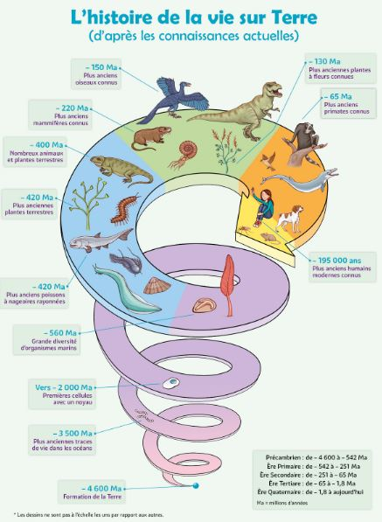
Pour les Juifs de l’Antiquité, le monde aurait été créé en 3761 av. J.-C..
Nous serions donc en 5778 !
Source : Manuel Sciences et technologie, 6e, Bordas, 2016

Slide 12
B. Que nous apprend ce texte de la religion des juifs ?
Compétence travaillée : Ecrire.
Les élèves rédigent des phrases courtes résumant les constats effectués.
Les croyances des juifs :
Dieu unique / créateur / universel.
Monothéisme.
Bilan de la séance 1 :
- Les élèves complètent les trois bulles à l’issue de la première séance, en rédigeant des phrases par binôme ou par groupe.

Slide 13
Quelle réalité historique ?
(ce récit repose-t-il sur une réalité historique ?)
Quelle signification ?
(que nous apprend ce récit sur les croyances religieuses des juifs ?)
- Ce récit nous présente un dieu unique, créateur, universel, donc une croyance monothéiste.
Le récit de création du monde dans la Bible est une fiction. | Ce que nous disent les scientifiques.
- Dieu crée le monde en 6 jours, il y a 6000 ans. - Dieu façonne l’homme à partir de la glaise, et la femme à partir d’une côte du premier homme. | - L’histoire de la vie sur la terre a commencé, il y a près de 5 milliards d’années. - Les premiers hommes modernes sont apparus vers – 200 000.
Le récit de création du monde, placé au début de la Bible, est un récit fondateur pour les Juifs.
Quelle finalité ?
(à quoi ce récit sert-il ?)
- Ce récit permet aux Juifs de l’Antiquité d’expliquer le monde.

Slide 14
II. Comment est née cette croyance en un seul dieu ?
Fiche d’activité 2.
Etapes 1 et 2
Compétence travaillée : Comprendre un document.
Compétence travaillée tout au long des II et III : Réaliser ou compléter des productions graphiques.

Slide 15
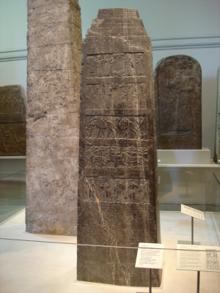
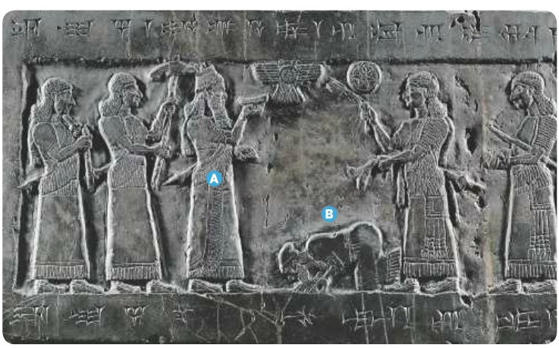
Etape 1 : L’attaque assyrienne
Obélisque noir de Salmanazar III, IXe siècle av. J.-C., British Museum, Londres
Source : Wikimedia Commons
1. Détail du bas-relief l’obélisque noir de Salmanazar III.
Le roi assyrien Salmanazar III (A) attaque le royaume d’Israël. Il obtient la soumission du roi d’Israël Jehu (B) qui doit lui payer un impôt.
Source : Histoire-géographie EMC 6e. Belin, 2016
1. Doc. 1 Présente le document.
2. Doc. 1 Quel royaume hébreu disparaît après l’attaque assyrienne ?

Slide 16
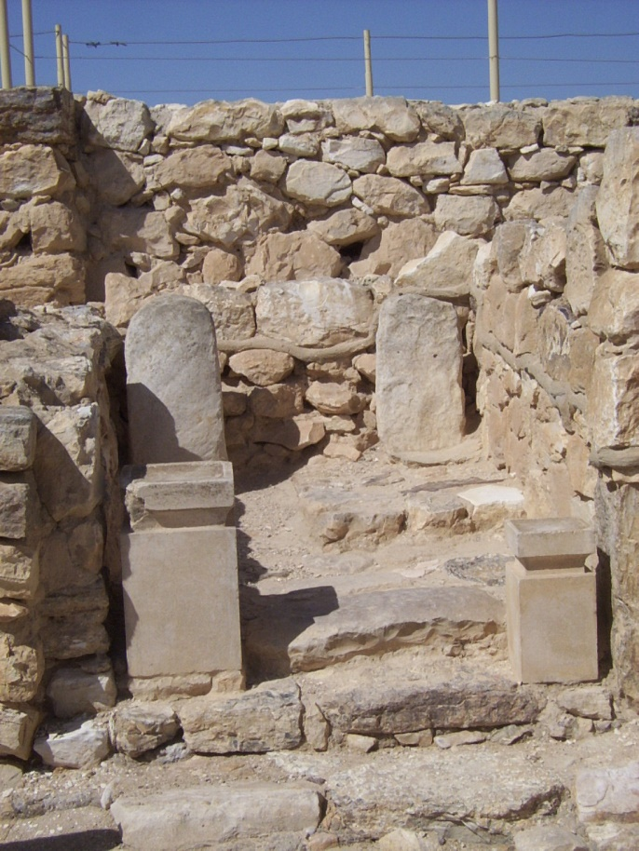
Etape 2 : Les réformes religieuses du roi Josias
3. Les réformes du roi Josias (639-609 av. J.-C.)
Le roi de Juda monta au Temple de Yahvé à Jérusalem avec tout le peuple. Debout sur l’estrade, il rappela l’alliance qui oblige à suivre le Seigneur¹, ses commandements, ses lois.
Il ordonna aux prêtres de débarrasser le Temple de tous les objets servant au culte de Baal, d’Achéra² et pour tous les dieux étrangers. Il fit détruire dans les pays les statuettes sacrées, les idoles et autres objets de culte. Il détruisit tous les autels hors de Jérusalem.
Il n’y avait pas eu avant Josias de roi comme lui, qui se soit attaché à Yahvé de tout son cœur, de toute son âme et de toute sa force.
D’après la Bible, Deuxième Livre des Rois, 23
1. Nom désignant le dieu principal des Hébreux.
2. Dieux qui étaient vénérés par les Hébreux.
Est ici travaillée la notion de monolâtrie (fait d’adorer un seul dieu en le préférant aux autres, sans nier l’existence d’autres dieux).
On insiste également sur l’idée de centralisation : 1 roi, 1 Etat, 1 capitale, 1 Temple.
2. Pièce du temple de Tel Arad comportant deux autels à encens et deux stèles (pierres plates dressées) représentant le dieu Yahvé et la déesse Astarté, VIIIe siècle av J.-C.
Source : Wikimedia Commons
4. Doc. 2 Rappelle ce qu’est un autel. Entoure en rouge les autels sur le document.
5. Doc. 2 Entoure en vert les stèles. Que représentent-elles ? Que peut-on en déduire sur la religion des Hébreux à cette époque ?
6. Doc. 3 Souligne en noir la source de ce document.
7. Doc. 3 Qui est Josias ? Qu’ordonne-t-il ? Pourquoi ?

Slide 17
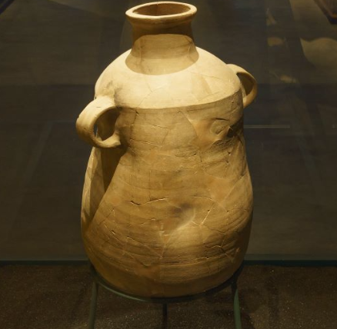
Etape 3 : L’attaque babylonienne et l’exil
Compétence travaillée : Comprendre un document.
5. L’attaque des Babyloniens sur la ville de Jérusalem
(587 av. J.-C.)
Nabuchodonosor, roi de Babylone, fit égorger les fils du roi de Juda. Il creva les yeux du roi et l’emmena en captivité à Babylone. Puis, il brûla le Temple, le palais du roi et toutes les maisons de Jérusalem ; il démolit la muraille. Il déporta à Babylone tous ceux qui avaient échappé à l’épée et ils devinrent ses esclaves.
D’après la Bible, Deuxième Livre des Rois
4. Jarre de stockage
Cette jarre a été retrouvée à Jérusalem par des archéologues. Selon eux, elle aurait été déformée par une chaleur intense (600°‑800° C) provoquée par un incendie lors de la destruction de la ville par les Babyloniens en 587 av. J.-C..
Source : Jarre qui été présentée lors de l’exposition « By the River of Babylon », Bible Lands museum, Jerusalem
9. Doc. 4 et 5 Que confirme la jarre sur l’histoire de Jérusalem ?

Slide 18
Quelle réalité historique ?
(ce récit repose-t-il sur une réalité historique ?)
Quelle signification ?
(que nous apprend ce récit sur les croyances religieuses des juifs ?)
- Ce récit nous présente un dieu unique, créateur, universel, donc une croyance monothéiste.
Le récit de création du monde dans la Bible est une fiction. | Ce que nous disent les scientifiques.
- Dieu crée le monde en 6 jours, il y a 6000 ans. - Dieu façonne l’homme à partir de la glaise, et la femme à partir d’une côte du premier homme. | - L’histoire de la vie sur la terre a commencé, il y a près de 5 milliards d’années. - Les premiers hommes modernes sont apparus vers – 200 000.
Le récit de création du monde, placé au début de la Bible, est un récit fondateur pour les Juifs.
Quelle finalité ?
(à quoi ce récit sert-il ?)
Ce récit permet aux Juifs de l’Antiquité d’expliquer le monde.
Il permet de souder les Hébreux autour du projet du roi Josias au 7e siècle avant J.C : l’affirmation d’un Etat : Juda, d’une capitale : Jérusalem, de la croyance en un seul dieu : Yahvé, d’un temple : le temple de Jérusalem.

Slide 19
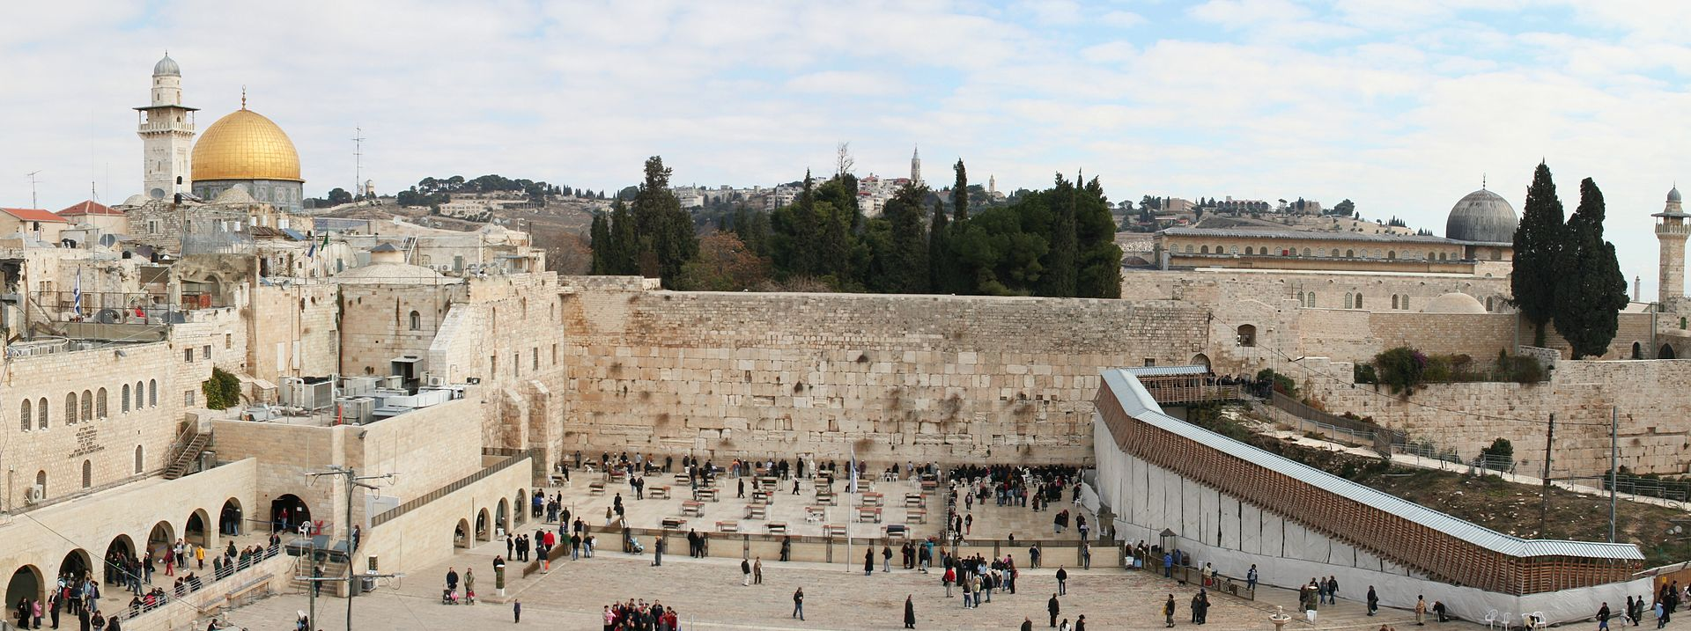
III. Comment les croyances juives survivent-elles à l’invasion romaine ?
Le mur des lamentations, Jérusalem
Source : Wikimedia Commons
Fiche d’activité 3.

Slide 20
Etape 1 : Le retour d’exil
A partir de 587 avant J.-C., les Hébreux sont en exil à Babylone. Ils sont environ 20 000 et vivent entre eux dans l’empire babylonien. Ils continuent de se réunir et de mettre par écrit leurs croyances. Les Babyloniens sont polythéistes. Pour conserver leur identité et se démarquer, les Hébreux rejettent ces pratiques religieuses (ils se moquent des statues des dieux babyloniens) et adoptent définitivement la croyance en un seul Dieu. La plupart d’entre eux espère un retour à Jérusalem. Ce retour devient possible en 538 av. J.-C., suite à la conquête de l’empire babylonien par les Perses. C’est durant leur séjour à Babylone que les Hébreux sont désormais appelés les Juifs (cela vient du nom de leur royaume d’origine, Juda).

Slide 21
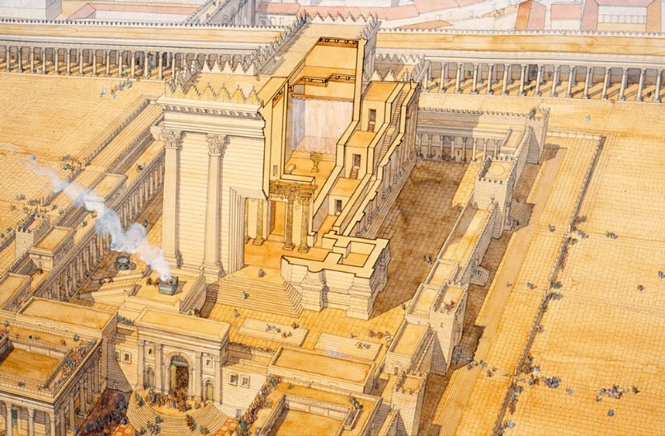
Arche d’Alliance. Coffre caché derrière un rideau qui contient les tables de la Loi (les 10 commandements).
Menorah, chandelier à 7 branches symbolisant la présence d’un Dieu unique, Créateur et universel.
Entrée du Saint des Saints, dont l’accès est réservé au grand prêtre lors de la fête de Yom Kippour.
Autel. Sacrifices d’animaux
A l’issue de la question 1, le professeur pourra expliquer l’évolution de la terminologie :
Hébreux / Juifs (voir introduction du dossier).
Zone réservée aux prêtres issus de la tribu des Lévi.
Cour des femmes.
1. Temple du roi Hérode à Jérusalem
Vers 515 av. J.-C., des Juifs de retour d’exil de Babylone reconstruisent un second temple. Le roi Hérode réaménage ce temple vers 20 av. J.-C..
Source : http://jeanclaudegolvin.com/jerusalem/
1. Introduction et doc. 1 Qu’apprend-on sur l’évolution de la religion des Hébreux ? Justifie ta réponse.
Vidéo : C’est pas Sorcier Le Judaïsme. (https://www.youtube.com/watch?v=iVM57fZIHs0) 13’55 → 15’10
2. Vidéo et doc. 1 Quelle grande fête est célébrée chaque année par les Juifs ? Comment est-elle célébrée ?

Slide 22
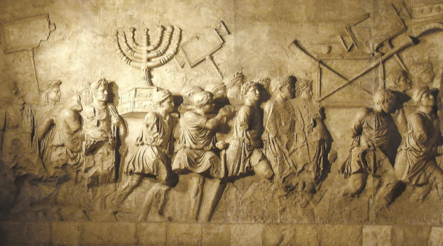
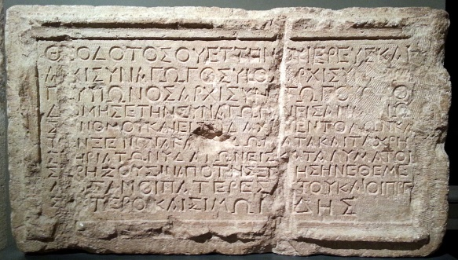
Etape 2 : La présence romaine et ses conséquences
Compétence travaillée : Comprendre un document.
3. Doc. 2 Que font les Romains en 70 ?
4. A l’aide du document 1, entoure sur le document 2 l’objet que tu retrouves dans le Temple. Nomme-le.
2. Pillage du temple d’Hérode en 70 par les Romains, bas-relief sculpté sur l’Arc de Titus, Ier siècle, Rome
3. L’inscription de Théodotos
Après la destruction du Temple de Jérusalem, les Juifs n’ont plus de lieu de culte, ils se retrouvent alors dans des synagogues.
Théodotos, prêtre et chef de synagogue¹ a construit la synagogue pour la lecture la Loi et pour l’enseignement des commandements ainsi que l’hôtellerie, les chambres et les aménagements des eaux, comme auberge pour ceux qui en auront besoin venant de l’étranger.
Inscription en grec du début du Ier siècle, Jérusalem
Source : Wikimedia Commons
1. Rabbin.
5. Doc. 3 A quoi servent les synagogues ? Pourquoi ont-elles été construites ? Qui les dirige ?

Slide 23
La carte

Slide 24
Légende :
Royaume d’Israël.
Royaume de Juda.
Attaque assyrienne (VIIIe siècle av. J.-C.).

Slide 25
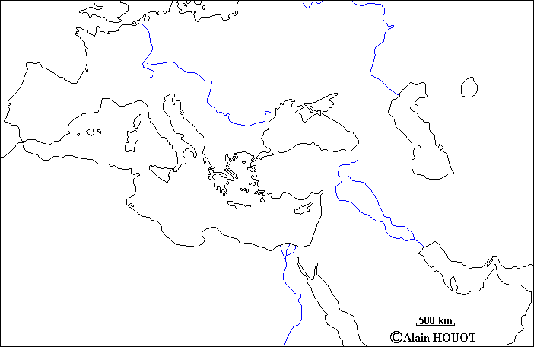
Gaule
Grèce
Mer Noire
Athènes
Sparte
Tigre
Mer Méditerranée
Euphrate
Nil
Egypte
Mer Rouge

Slide 26
Légende :
Royaume d’Israël.
Royaume de Juda.
Attaque assyrienne (VIIIe siècle av. J.-C.).
Capitale du royaume de Juda.

Slide 27
Gaule
Grèce
Mer Noire
Athènes
Sparte
Tigre
Mer Méditerranée
Euphrate
Jérusalem
Nil
Egypte
Mer Rouge

Slide 28
III. La naissance du monothéisme juif
Royaume d’Israël.
Royaume de Juda.
Attaque assyrienne (VIIIe siècle av. J.-C.).
Capitale du royaume de Juda.
Attaque babylonienne (VIe siècle av. J.-C.).
Déportation des Hébreux.

Slide 29
Gaule
Grèce
Mer Noire
Athènes
Sparte
Tigre
Mer Méditerranée
Euphrate
Jérusalem
Babylone
Nil
Egypte
Mer Rouge

Slide 30
III. La naissance du monothéisme juif
Royaume d’Israël.
Royaume de Juda.
Attaque assyrienne (VIIIe siècle av. J.-C.).
Capitale du royaume de Juda.
Attaque babylonienne (VIe siècle av. J.-C.).
Déportation des Hébreux.
Retour des Hébreux.

Slide 31
Gaule
Grèce
Mer Noire
Athènes
Sparte
Tigre
Mer Méditerranée
Euphrate
Jérusalem
Babylone
Nil
Egypte
Mer Rouge

Slide 32
III. La naissance du monothéisme juif
Royaume d’Israël.
Royaume de Juda.
Attaque assyrienne (VIIIe siècle av. J.-C.).
Capitale du royaume de Juda.
Attaque babylonienne (VIe siècle av. J.-C.).
Déportation des Hébreux.
Retour des Hébreux.

Slide 33
Principales communautés juives après la diaspora.

Slide 34
Gaule
Grèce
Mer Noire
Athènes
Sparte
Tigre
Mer Méditerranée
Euphrate
Jérusalem
Babylone
Nil
Egypte
Mer Rouge

Slide 35
Quelle réalité historique ?
(ce récit repose-t-il sur une réalité historique ?)
Quelle signification ?
(que nous apprend ce récit sur les croyances religieuses des juifs ?)
Ce récit nous présente un dieu unique, créateur, universel, donc une croyance monothéiste.
Mais les historiens ont découvert que cette croyance s’est construite lentement : les Juifs sont passés du polythéisme, à la monolâtrie puis au monothéisme entre le 8e et le 6e siècle avant J.C..
Le récit de création du monde dans la Bible est une fiction. | Ce que nous disent les scientifiques.
- Dieu crée le monde en 6 jours, il y a 6000 ans. - Dieu façonne l’homme à partir de la glaise, et la femme à partir d’une côte du premier homme. | - L’histoire de la vie sur la terre a commencé, il y a près de 5 milliards d’années. - Les premiers hommes modernes sont apparus vers – 200 000.
Le récit de création du monde, placé au début de la Bible, est un récit fondateur pour les Juifs.
Quelle finalité ?
(à quoi ce récit sert-il ?)
Ce récit permet aux Juifs de l’Antiquité d’expliquer le monde.
Il permet de souder les Hébreux autour du projet du roi Josias au 7e siècle avant J.C. : l’affirmation d’un Etat : Juda, d’une capitale : Jérusalem, de la croyance en un seul dieu : Yahvé, d’un temple : le temple de Jérusalem.
A partir de l’Exil, il permet aux Juifs de conserver leur identité dans un monde polythéiste. (Séance 3)

Slide 36
Précisions sur la carte
Elle peut être réalisée au fur et à mesure de la séquence ou en fin de séquence. Pour la carte de fin de séquence, voir le fichier du même nom.
Elle peut être travaillée et enrichie dans les séquences sur la Grèce et sur Rome.
Une feuille de calque permettra de superposer l’empire romain sur la carte.

Slide 37
I. Le monde des cités grecques
Le monde grec au VIIIe siècle av. J.-C..
Des cités parfois rivales.
Sanctuaire panhellénique (Delphes).

Slide 38
Gaule
Grèce
Mer Noire
Athènes
Sparte
Tigre
Mer Méditerranée
Euphrate
Nil
Egypte
Mer Rouge

Slide 39
II. Rome, du mythe à l’histoire
Rome, capitale de l’empire romain.
Territoires dominés par l’empire en 27 av. J.-C..
Territoires dominés par l’empire au IIe siècle ap. J.-C..

Slide 40
Gaule
Grèce
Mer Noire
Athènes
Sparte
Tigre
Mer Méditerranée
Euphrate
Nil
Egypte
Mer Rouge

